Slide 1
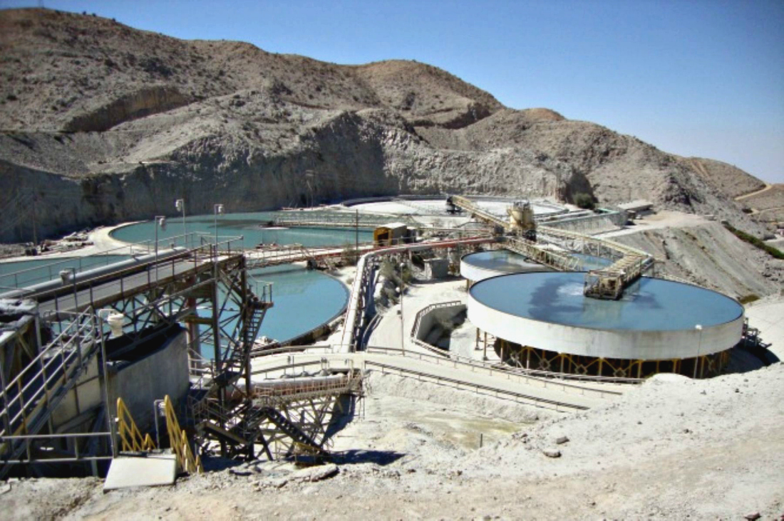
DATAMART PARA EL ÁREA DE “MANEJO DE AGUAS” DE UNA MINERA
CURSO: Sistema de Soporte de Decisiones
INTEGRANTES:
Hernández Villalobos, Víctor.
Llaxacondor Alayo, Jonathan.
Miranda Narro, Michael.
Ramirez Zavaleta, Arnold.
DOCENTE: Ing. Edward Castillo Robles
Trujillo - 2021

Slide 2
Análisis de procesos a modelar

Slide 3

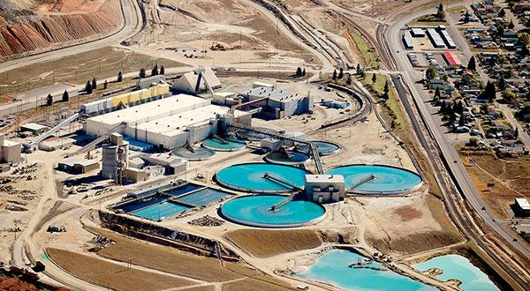
Descripción del proceso de negocio
La unidad minera XYZ, es una empresa minera que se dedica a la extracción de oro a tajo abierto, esta empresa cuenta con el área de “Manejo de aguas” que se encarga en la correcta gestión del recurso del agua, abarcando los procesos de consumo, vertimientos y calidad de agua según resoluciones o decretos dictados por el estado peruano.
Por lo tanto, están en continuo seguimiento y/o monitoreo para cumplir los volúmenes consumidos y/o vertidos en los puntos de impacto, así también en el cumplimiento de los límites mínimos y máximos permitido que las plantas de aguas deben cumplir para el consumo en las áreas no operativas de la mina (campamentos y oficinas) o para poder ser descargados fuera de la propiedad en caso de exceso de agua.

Slide 4
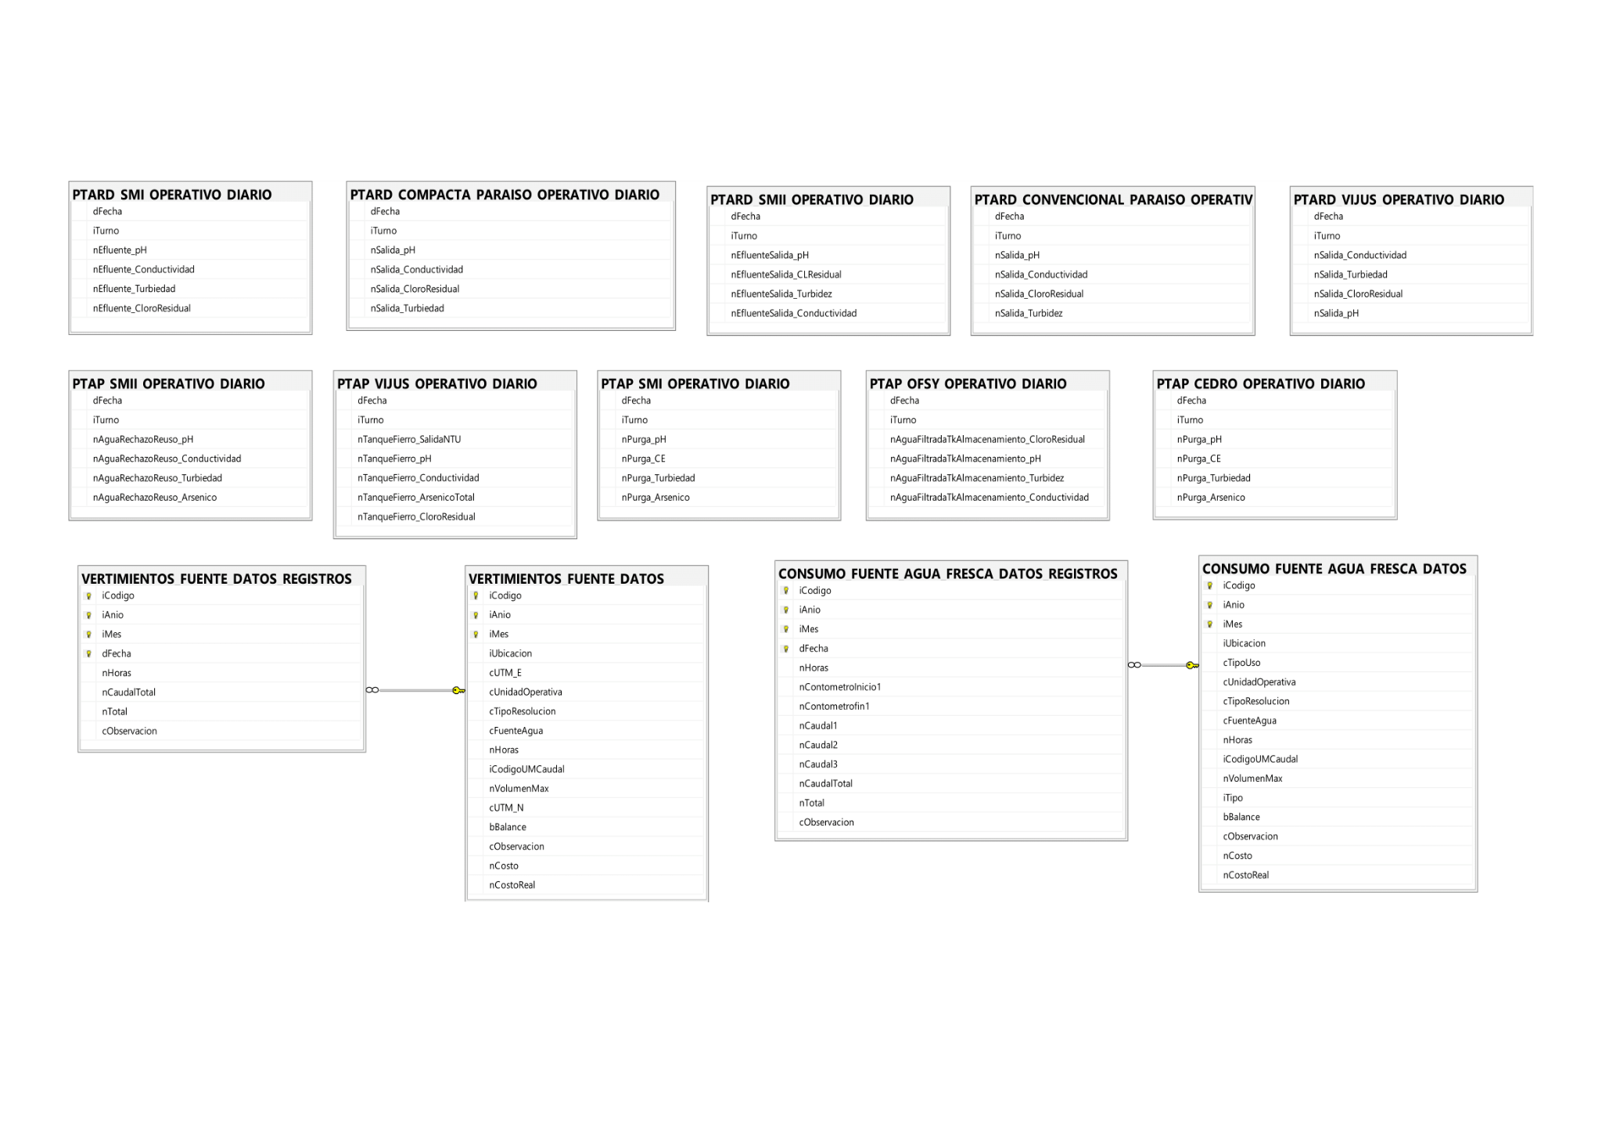
Tablas a utilizar del modelado de datos relacional

Slide 5
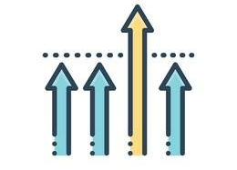
Problemas del proceso de negocio
Puntos de consumo exceden el volumen máximo permitido por resoluciones o decretos.
Puntos de vertimiento exceden el volumen máximo permitido por resoluciones o decretos.
Baja calidad de agua por análisis y planta que no se encuentran dentro de los mínimos y/o máximos permitidos por resoluciones o decretos.

Slide 6
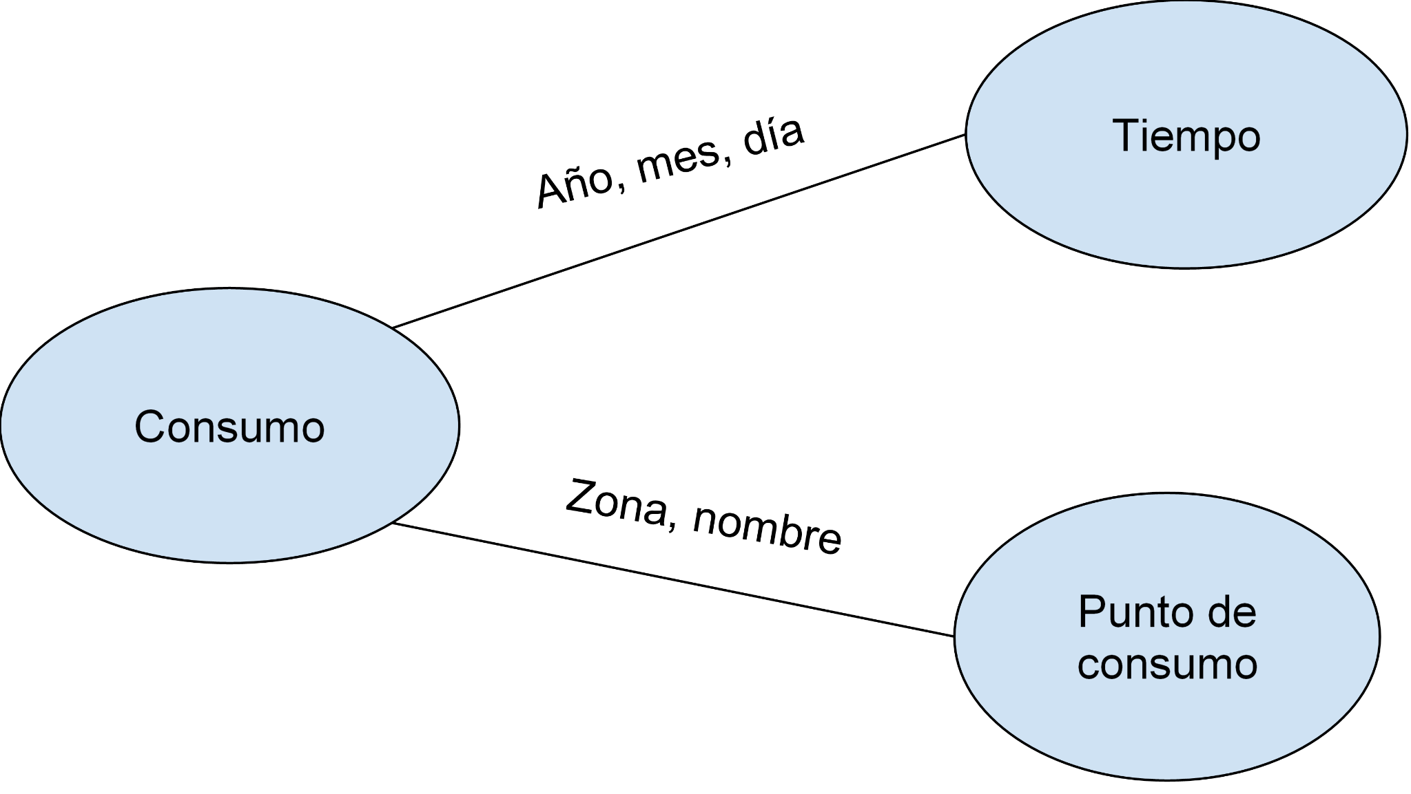
Requerimientos de información para la tomas de decisiones
En qué puntos se está teniendo mayor consumo de agua en el día, mes y año.

Slide 7
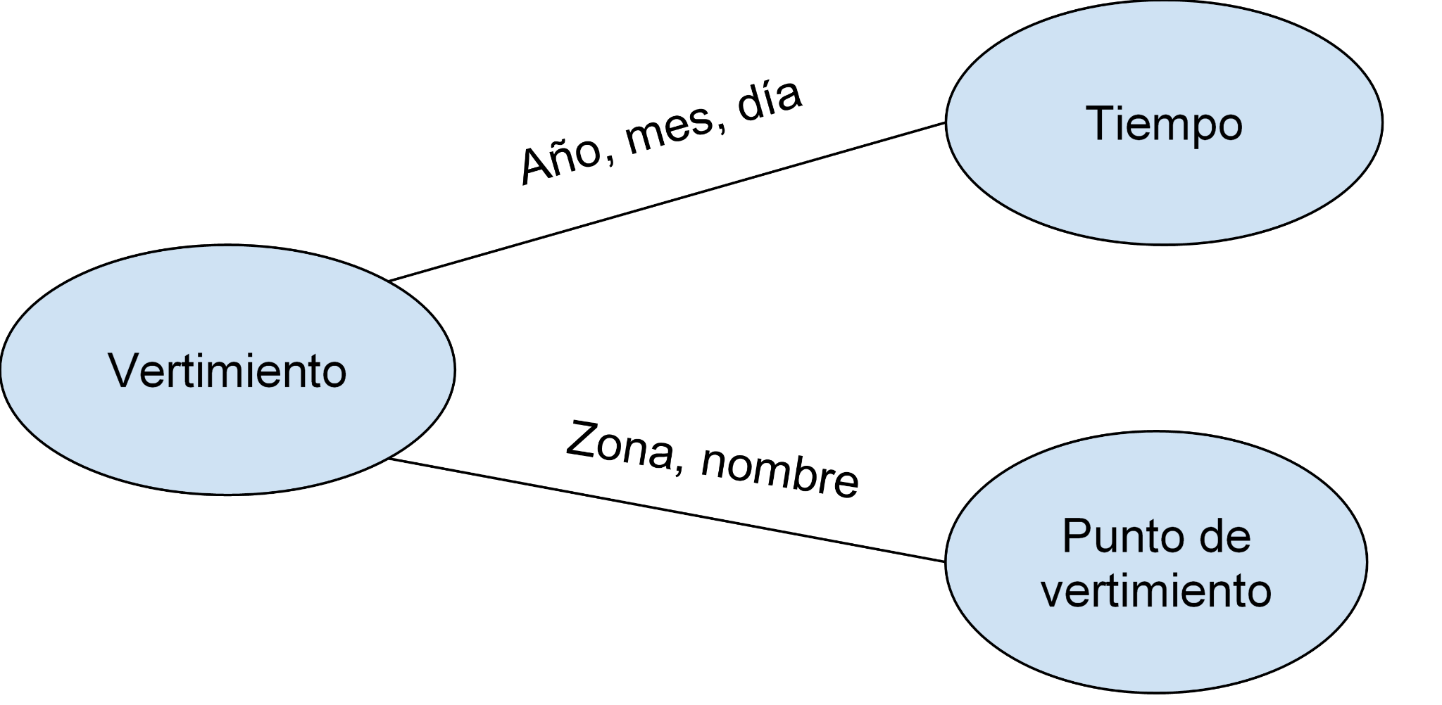
2. En qué puntos se está teniendo mayor vertimiento de agua en el día mes y año.

Slide 8
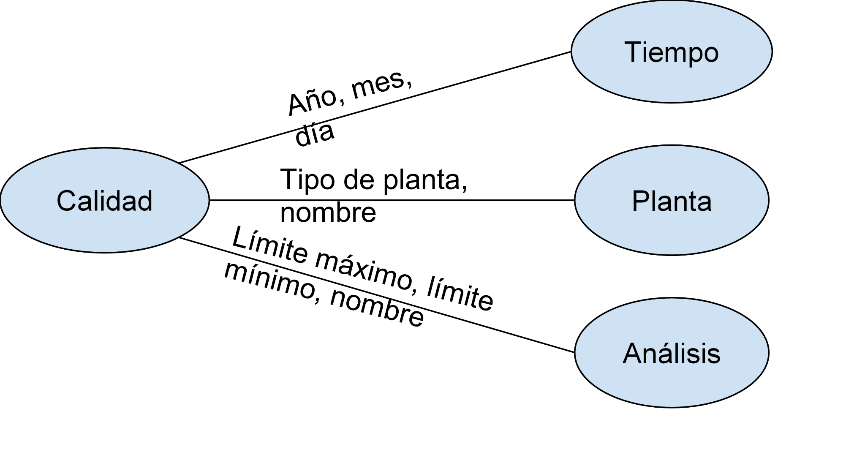
3. En qué plantas se está teniendo baja calidad de agua por análisis en el día, mes y año.

Slide 9
Modelo dimensional

Slide 10
IDENTIFICACIÓN DE DIMENSIONES
Dimensión | Campo
Tiempo | Año, Mes, Día
Punto de consumo | Zona, Nombre
Punto de vertimiento | Zona, Nombre
Planta | Tipo de Planta, Nombre
Análisis | Límite máximo, Límite mínimo, Nombre

Slide 11
IDENTIFICACIÓN DE MEDIDAS
Medida | Cálculo
Consumo | VolumenConsumido
Vertimiento | VolumenDescargado
Calidad | Bueno: ValorDelAnalisis >= LimiteMinimoDelAnalisis ValorDelAnalisis <= LimiteMaximoDelAnalisis Malo: ValorDelAnalisis > LimiteMaximoDelAnalisis ValorDelAnalisis < LimiteMinimoDelAnalisis

Slide 12
IDENTIFICACIÓN DE JERARQUÍAS
Dimensión | Niveles de Jerarquía
Tiempo | Año > mes > día
Punto de consumo | Zona > Nombre
Punto de vertimiento | Zona > Nombre
Planta | Tipo > Nombre
Analisis | Nombre

Slide 13
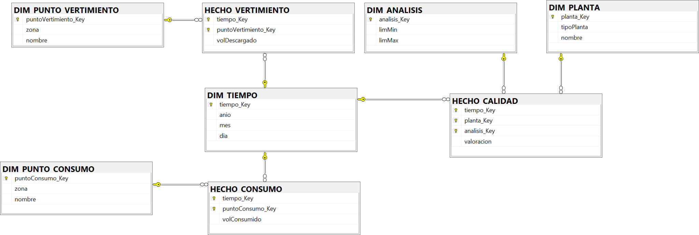
Diagrama del data mart ya implementada en su base de datos

Slide 14
GRACIAS

